Slide 1







Разработка полимерной композиции для радиопрозрачных конструкций
Самарский государственный технический университет

Slide 2

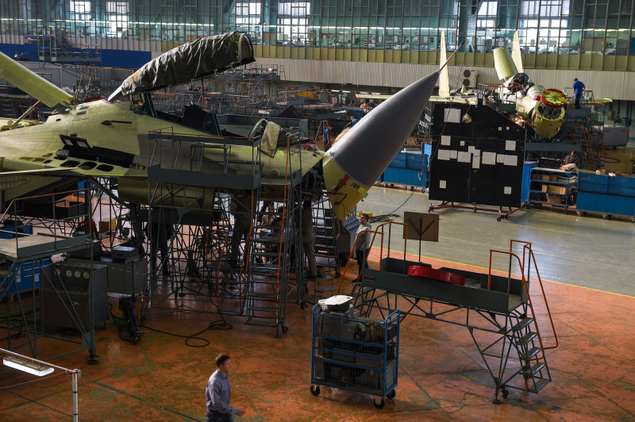
Проблема
Развитие новых поколений перспективной авиационно-космической техники и электроники требует разработки и внедрения широкого класса материалов, обладающих повышенными показателями физико-химических, механических, термических и электрических характеристик
Основными потребителями данных материалов являются авиационная и оборонная промышленности, а так же области телекоммуникации и связи. В настоящее время существующие материалы не удоволетворяют предъявляемым требованиям. Большая часть из них явялются экономически не выгодными для потребителя.
?

Slide 3
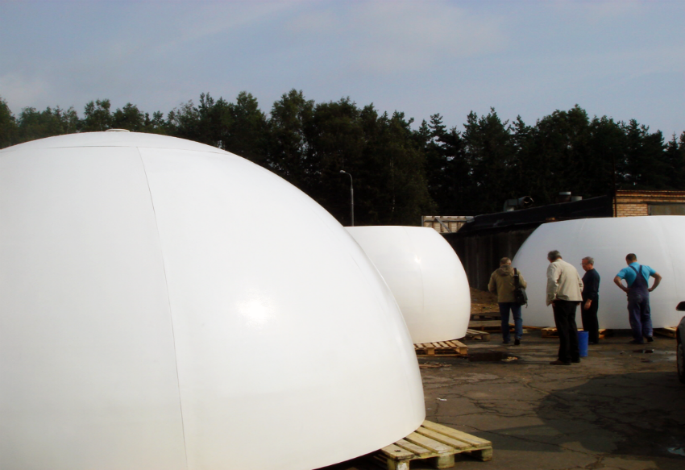
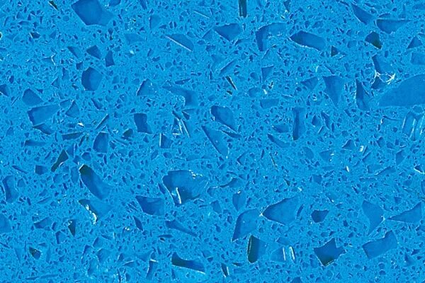
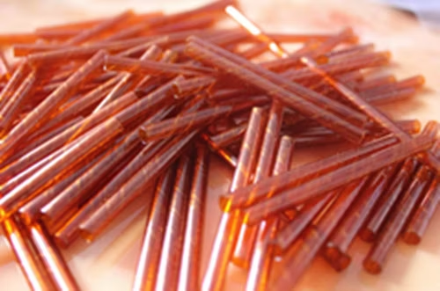
Аналоги
Стеклопластики
Кварцевые композиты
Полиимиды (PI, BMI)
Высокий tan δ (0.01-0.05).
Высокое влагопоглащение(до 3%)
Ограниченная термостойкость(до 150-180°C)
Высокая стоимость кварцевого волокна
Недостаточные диэлектрические свойства
Низкие прочностные свойства.
Высокие диэлектрические потери (tan δ 0.01-0.03).
Очень высокая стоимость
?

Slide 4
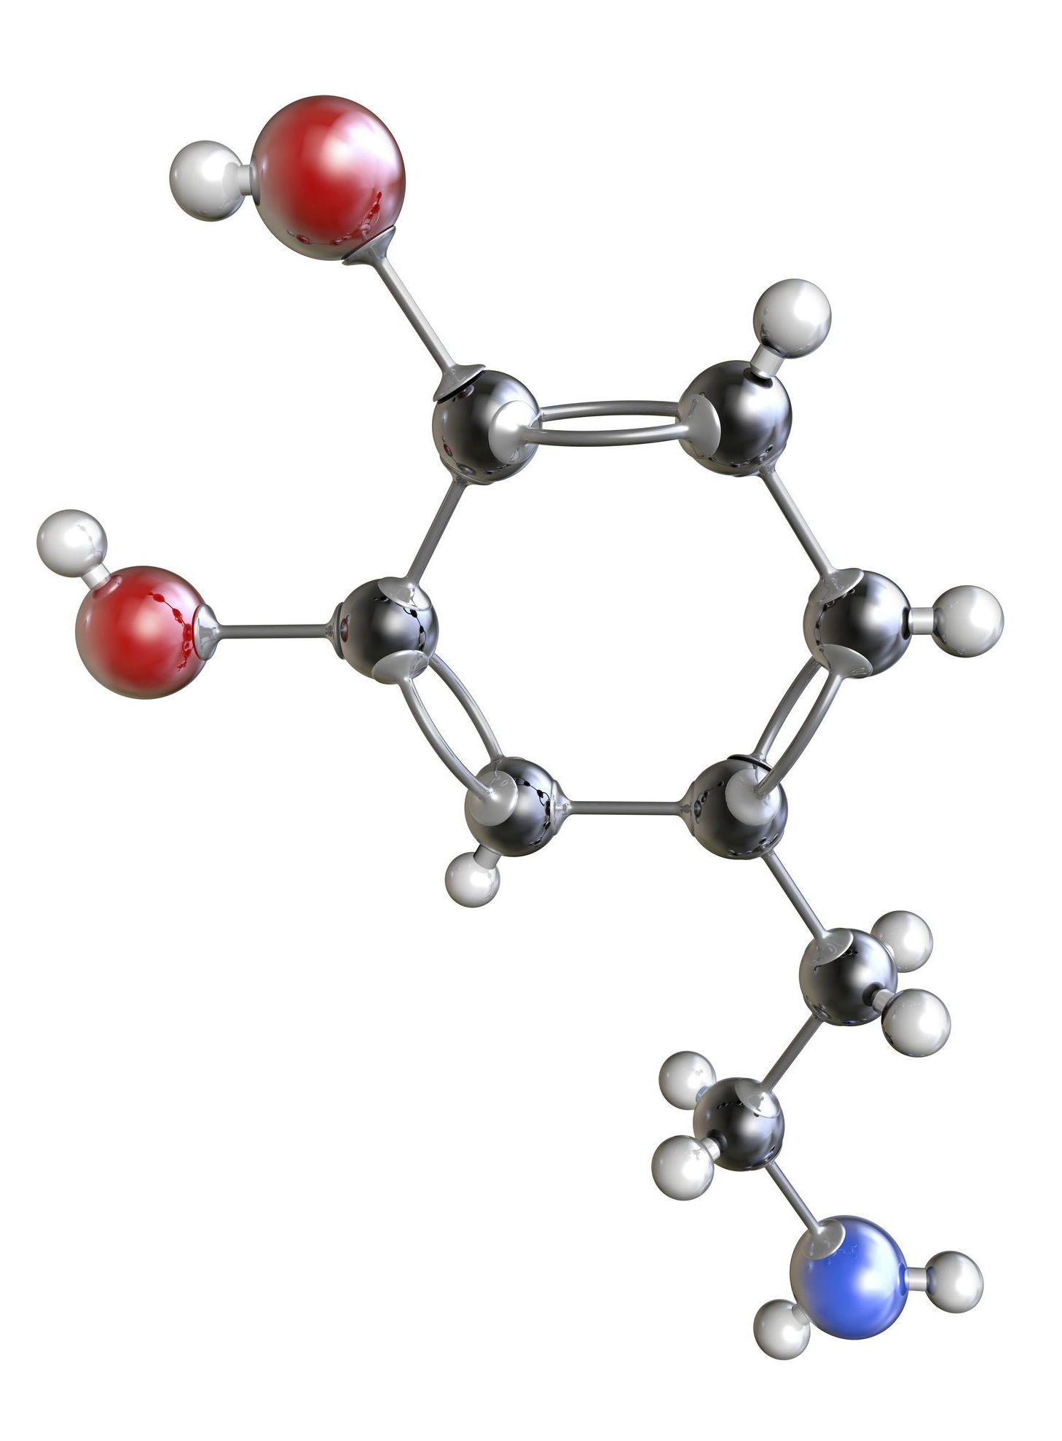
Решение
Создание материала на отечественной сырьевой базе с улучшенными свойствами на полимерной основе. Такой материал расширит возможности проектирования легких и долговечных радиопрозрачных конструкций для современных телекоммуникационных и аэрокосмических систем.
Преимуществом данного продукта по сравнению с аналогами будет являться:
Отечественная сырьевая база.
Дешевизна.
Широкий диапазон рабочих температур.
Улучшенные свойства за счет модифицирующих добавок.
?

Slide 5
Актуальность проблемы
Беспилотники и перспективная авиация – спрос на легкие и прочные конструкции
Современный технологический прогресс в авиации, телекоммуникациях, оборонной и космической сферах требует новых материалов с улучшенными характеристиками для радиотехнических устройств.
Существующие материалы (полимерные и композитные) имеют существенные ограничения по рабочим температурам и прочности, что создает необходимость в разработке более совершенных решений.
Особую актуальность проект приобретает в связи с развитием 5G/6G технологий, массовым запуском спутников и ростом числа базовых станций, где требуются:
Материалы с низкими диэлектрическими потерями
Легкие радиопрозрачные обтекатели
Защитные кожухи с климатической устойчивостью
Важными требованиями становятся экологическая безопасность, коррозионная стойкость и эффективное тепловыделение. Разработка таких материалов критически важна для повышения эффективности и надежности современного радиотехнического оборудования.
?

Slide 6






Команда проекта
Ефремова Е.В.
Лидер команды, координатор
Петряева Т.Н.
Специалист, исследователь
Чернова А.И.
Специалист, аналитик

Slide 7


СПАСИБО
Самарский государственный
технический университет
https://samgtu.ru/

